Slide 1
Introdução ao Domain-Driven-Design DDD
Ivan Paulovich Arquiteto de Softwares Banco Olé Consignado – Julho/2017

Slide 2
Agenda
Por que DDD?
Linguagem Ubíqua
Estilos Arquiteturais
Bounded Context
Building Blocks
Perguntas

Slide 3
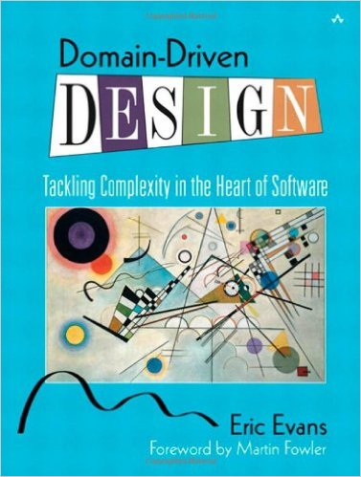
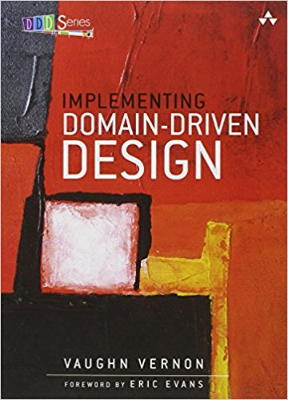
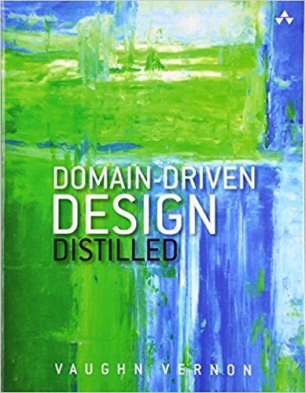
Livros sobre DDD

Slide 4
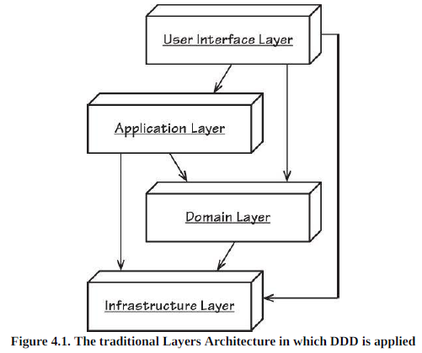
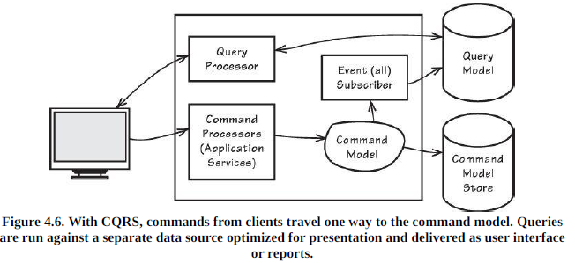
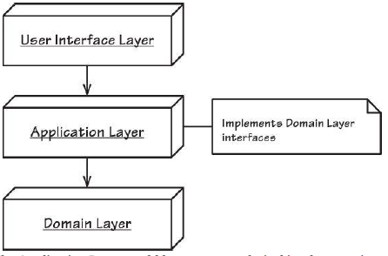
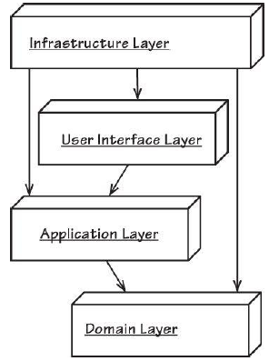
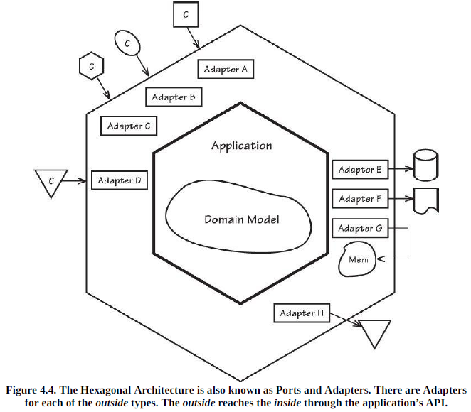
Estilos Arquiteturais

Slide 5
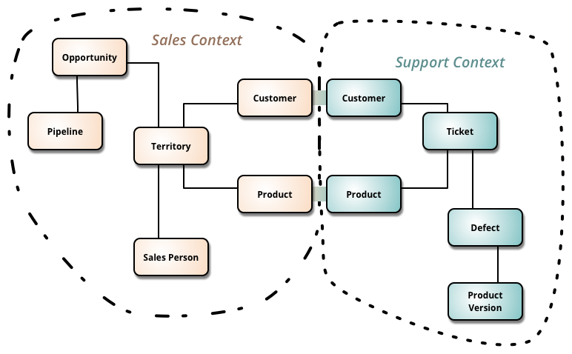
Bounded Context
https://martinfowler.com/bliki/BoundedContext.html

Slide 6
Value Objects
Não possuem identidade
Imutável

Slide 7
Entities
Identidade e Estado
Persistência

Slide 8
Aggregates

Slide 9
Factories
Criação de entidades complexas

Slide 10
Repositories
Abstração da camada de persistência
Busca de dados

Slide 11
Services
Serviços de domínio
Não guardam estado

Slide 12
Domain Events

Slide 13
Anticorruption Layer

Slide 14
Perguntas

Slide 15
Referências
The Principles of OOD https://www.slideshare.net/WEBtlak/introduction-to-ddd-adam-tipk

